Slide 1
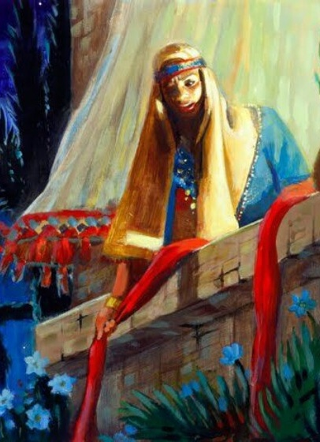
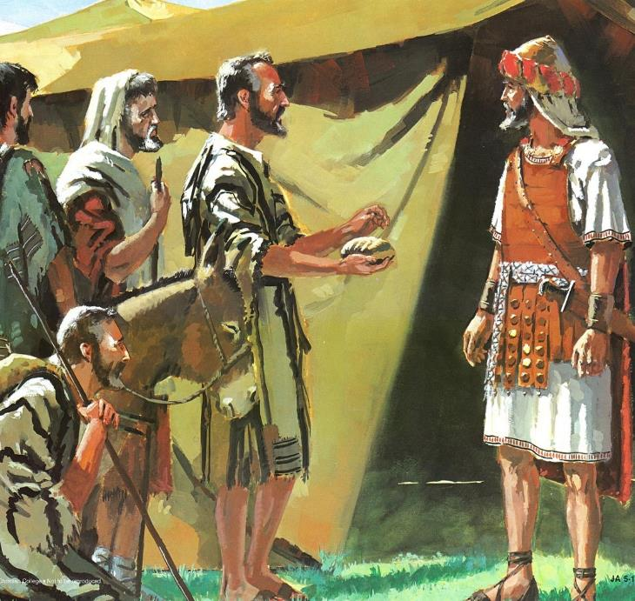
УДИВЛЕННЫЕ БЛАГОДАТЬЮ
Урок 2 на 11 октября 2025 года

Slide 2

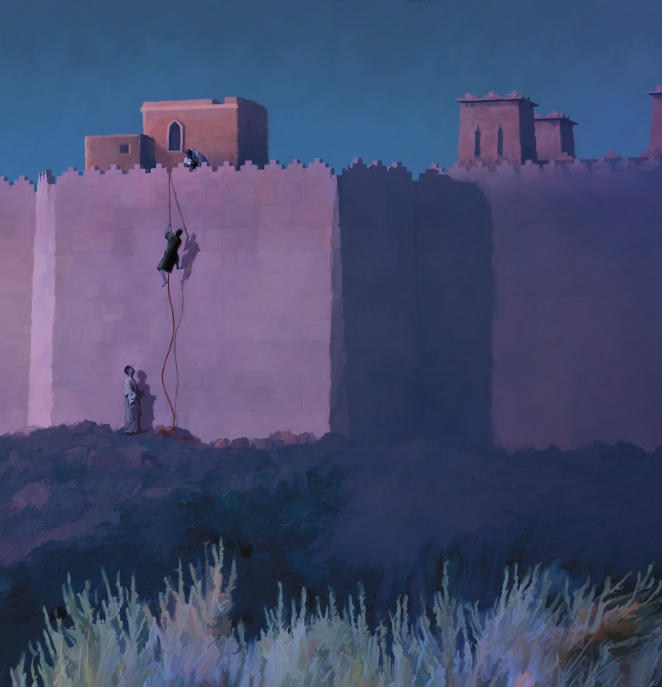
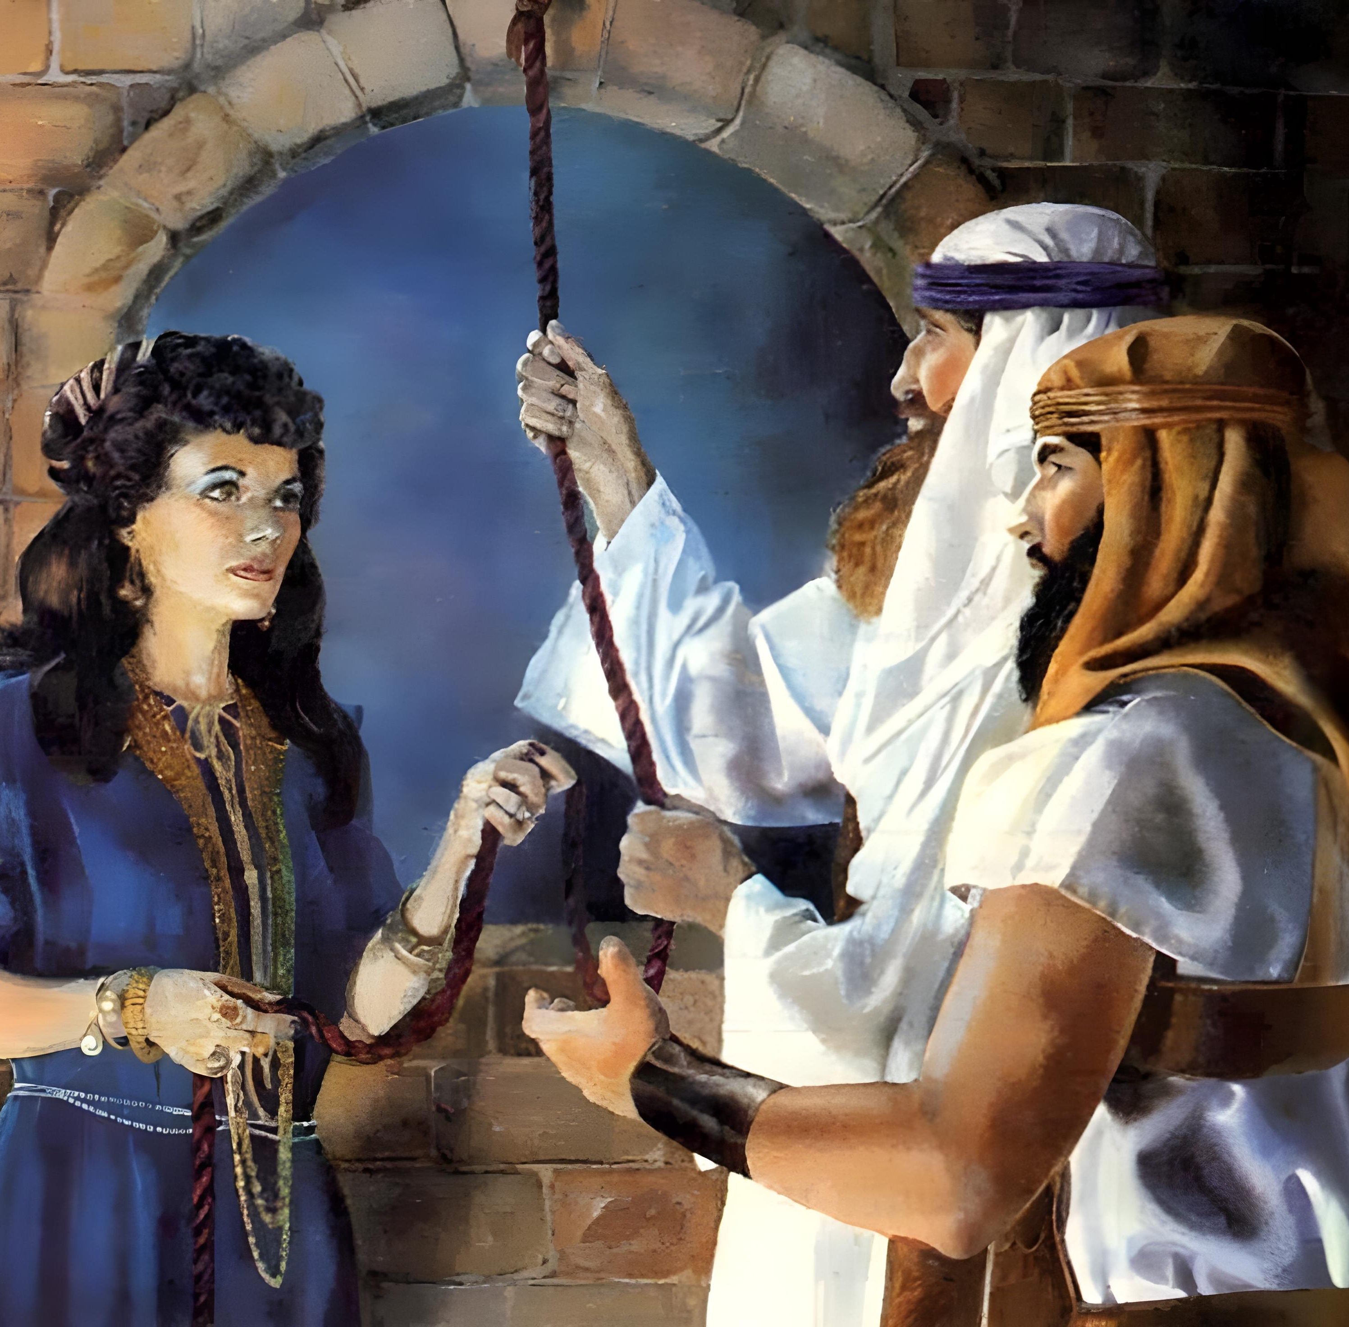
«Верой блудница Раав не погибла вместе с неверующими, когда она с миром приняла шпионов»
(Евреям 11:31)

Slide 3

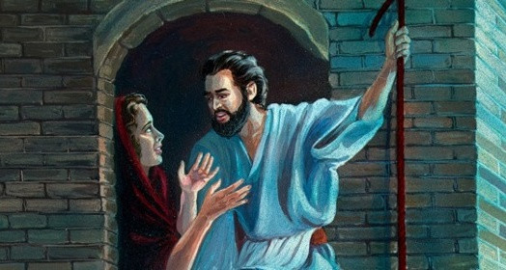
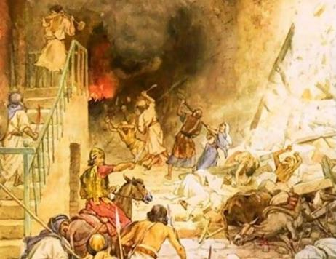



Хананеи превысили пределы благодати. По этой причине Израилю было дано повеление: войдите, убейте всех и захватите их имущество.
Однако в Ханаане все еще были люди, которые не переступили эти границы. Все, кто был готов принять милость, которую Бог хотел им оказать, были спасены от гибели.
Милость для народа Израиля (ИНавин 2:1, 22-24):
  Второй шанс
Милость для Раав (Иисус Навин 2:2-21):
  Вера размером с горчичное зерно
  Завет, заключенный с Раав
Милость для гаваонитов (Иисус Навин 9):
  Обманчивые послы
  Благословение и проклятие

Slide 4
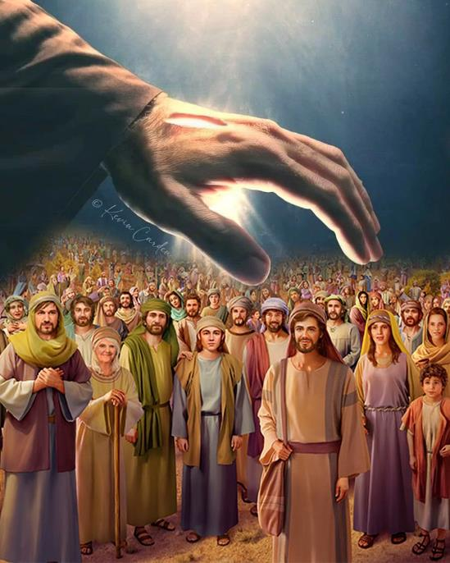
МИЛОСТЬ ДЛЯ НАРОДА ИЗРАИЛЯ
(ИНАВИДА 2:1, 23-24)

Slide 5


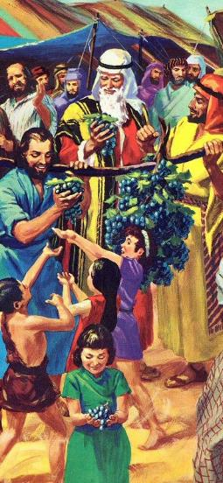
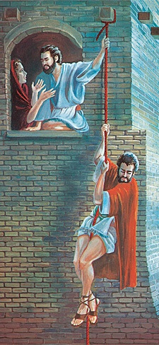
ВТОРОЙ ШАНС
«Тогда Иисус, сын Навина, тайно послал двух разведчиков из Шиттима. «Идите, осмотрите землю, — сказал он, — особенно Иерихон» (Иисус Навин 2:1а)
Когда Моисей послал шпионов осмотреть Ханаан, народ отказался войти в него. Сорок лет спустя были посланы новые шпионы, и результат был другим.
Шпионы отправлены
Открыто (12 шпионов)
Тайно (2 шпиона)
Действия шпионов
40 дней проверки
3 дня в укрытии
Отчет шпионов
Они обескураживают народ
Они ободряют Иисуса Навина
Хотя новое поколение потерпело полное фиаско, поддавшись искушению Валаама, Бог дал им второй шанс (Числа 25:1-3, 31:16; Иисус Навин 2:1).
На этот раз не было гроздей винограда, не было плодов земли. Была только история веры (история Раав), которая вдохновила Израиль завоевать Землю Обетованную.

Slide 6
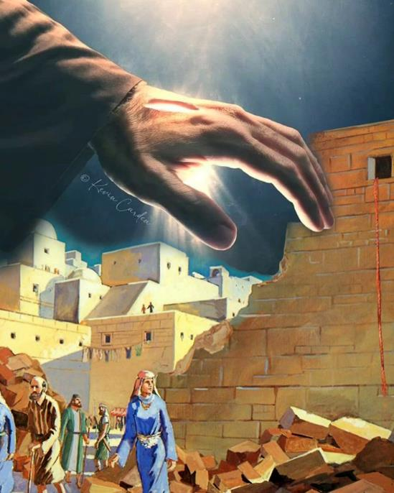
МИЛОСТЬ ДЛЯ РААВ
(ИИСУС НАВИН 2:2-21)

Slide 7

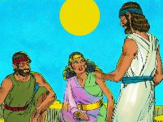
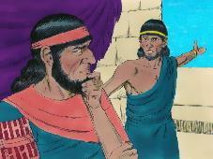
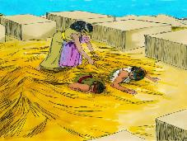
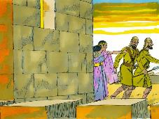
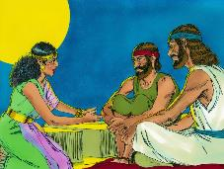
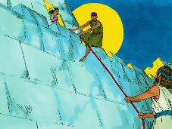
ВЕРА, КАК ГОРЧИЦА
«Верой Раав, блудница, не погибла вместе с непокорными, приняв шпионов с миром» (Евреям 11:31)
На чем была основана вера Раав (Иисус Навин 2:9-11)?
Обратите внимание, что Раав говорит о событиях, о которых знали все, таких как переход через Красное море. Но в то время как другие боялись Бога евреев, она решила укрыться под Его крыльями (Иисус Навин 2:12-13).
Почему, если она верила в Бога, она использовала ложь, чтобы помочь шпионам?
Ее молодая вера не подразумевала полного понимания Божьей воли. Она поступила так, как могла, чтобы помочь шпионам и спасти свою жизнь и жизнь своей семьи. Знание пришло позже.
Библия хвалит ее за принятое решение, за понимание Божьего пути и за то, что она подкрепила свои слова конкретными действиями (Иакова 2:25).
Раав является примером того, что могло бы случиться с любым жителем Иерихона, который подчинился бы Богу.

Slide 8

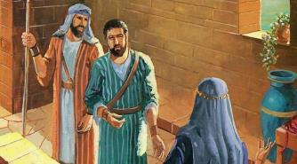
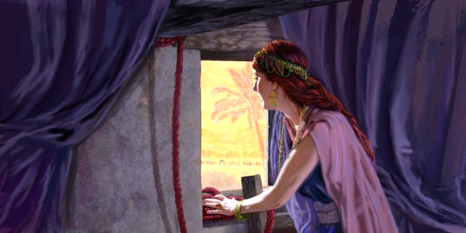
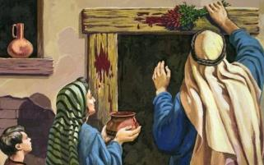
ЗАВЕТ, РАСШИРЕННЫЙ НА РААВ
«Если кто-нибудь из них выйдет из твоего дома на улицу, то кровь его будет на его голове; мы не будем нести за него ответственности. А тех, кто находится в доме с тобой, кровь их будет на нашей голове, если кто-нибудь поднимет на них руку» (Иисус Навин 2:19).
Израиль во время Пасхи
Они должны были помазать косяки кровью
(Исх. 12:7)
Если они покидали дом, они умирали (Исх. 12:13)
Раав в Иерихоне
Она должна была повесить красную веревку в окне (Ис. 2:18)
Если она покинет дом, она умрет
(Иисус Навин 2:19)
Логика Раав была неоспорима: я поступила милосердно [хесед] и спасла вас; теперь поступите милосердно и спасите меня и моих родственников (Иисус Навин 2:12-13).
Хотя она и не осознавала этого, Раав просила Израиль поступить с ней так, как Сам Бог поступил с Израилем, то есть с добротой [хесед] (Втор. 7:12).
Разведчики попросили Раав выполнить те же условия, которые они выполнили, чтобы избежать смерти в Египте. Таким образом, она была включена в завет Бога с Израилем.

Slide 9
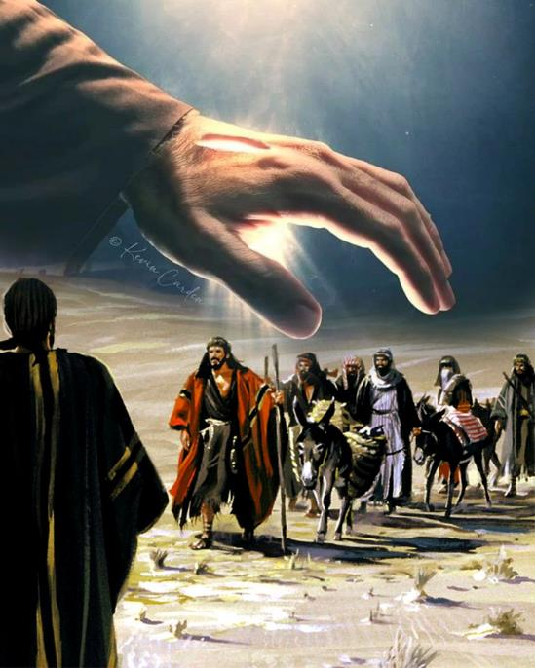
МИЛОСТЬ ДЛЯ ГАВАОНИТОВ
(ИИСУС НАВИИ 9)

Slide 10


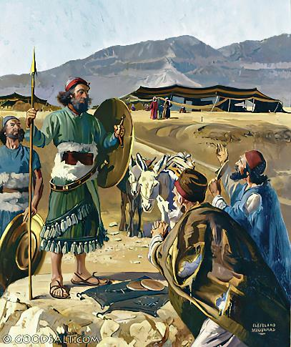
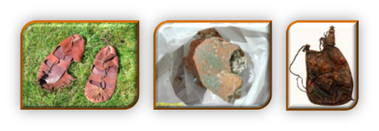
ОБМАНЧИВЫЕ ПОСЛЫ
«Тогда они пошли к Иисусу в лагерь в Галгале и сказали ему и израильтянам: «Мы пришли из далекой страны; заключите с нами договор» (Иисус Навин 9:6).
Обратите внимание на сходства и различия между Раав и гаваонитами:
Элементы веры | Раав | Гаваониты
Основание | Слух (2:10) | Слух (9:3)
Средства | Ложь (2:4-5) | Ложь (9:4)
Цель | Быть пощаженным (2:13) | Быть пощаженным (9:24)
Немедленные результаты | Избавление (6:23) | Избавление (9:26)
Долгосрочные результаты | Полное гражданство (6:25) | Рабство (9:27)
Раав солгала спонтанно, чтобы освободить шпионов. Однако гаваониты солгали намеренно, с целью обмана, используя хитрость (см. Бытие 3:1а). Кроме того, израильские лидеры проявили некомпетентность, не посоветовавшись с Богом
(Иисус Навин 9:14).
Это поставило их перед дилеммой: уничтожить гаваонитов или соблюсти клятву (Иисус Навин 9:18).

Slide 11

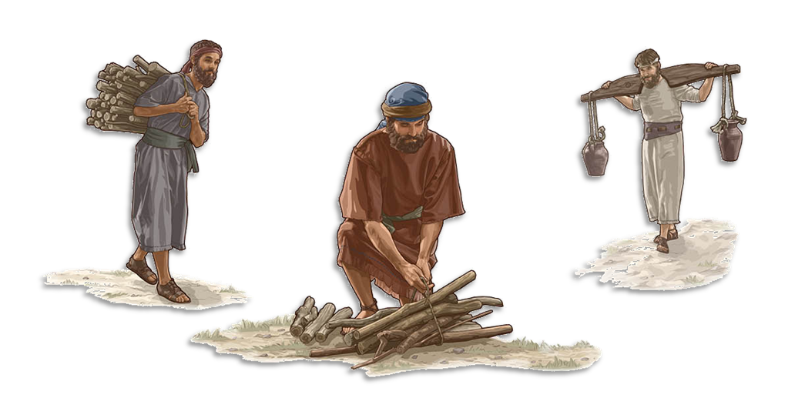
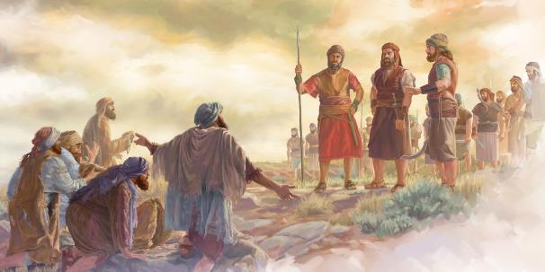
БЛАГОСЛОВЕНИЕ И ПРОКЛЯТИЕ
«Теперь вы под проклятием: вы никогда не будете освобождены от служения дровосеками и водоносами для дома Бога моего» (Иисус Навин 9:23)
Пощадить жизнь гаваонитянам означало бы не подчиниться прямому повелению Бога (Втор. 7:1-2). Нарушение клятвы, подобной той, что была дана им, также считалось грехом (Ис. 9:19; Пс. 15:4б). Как был решен этот дилемма?
Их жизни были пощажены, но на них было наложено проклятие (Ис. 9:20-23). Проклятие заключалось в том, что они должны были быть слугами из поколения в поколение. Это поставило их в тесные отношения с народом Божьим, от которого они никогда не отделялись (Неем 7:6, 25).
Кроме того, работая дровосеками и водоносами для дома Божьего, они постоянно находились в контакте с Богом. По милости Божьей проклятие превратилось в благословение. «Я не нахожу удовольствия в смерти нечестивых, но в том, чтобы они обратились от своих путей и жили» (Иез. 33:11)

Slide 12

«Дети Израиля должны были занять всю территорию, которую Бог им назначил. Те народы, которые отвергали поклонение и служение истинному Богу, должны были быть изгнаны. Но Божий замысел заключался в том, чтобы через Израиль явить Свой характер и привлечь людей к Себе. Евангельское приглашение должно было быть дано всему миру. […] Все, кто, подобно хананеянке Раав и моавитянке Руфи, отвернулись от идолопоклонства и обратились к поклонению истинному Богу, должны были объединиться с Его избранным народом».
Э. Г. Уайт (Христос — небесный учитель, стр. 290)

Slide 13


